Slide 1
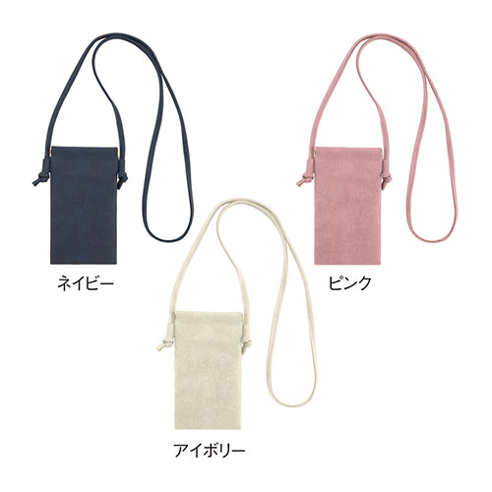
【提案書】
ヴェアリー・イージーオープンスマホネックポーチ
特徴
ネイビー、アイボリー、ピンクの3色展開から選べるスマホネックポーチです。ワンタッチで開閉できる上、レザー調の生地感もお洒落で、ジェンダーレスに活用できるアイテムです。
納期
納期スペース
仕様
カラー展開：ネイビー、アイボリー、ピンク
素材：ポリ塩化ビニル
サイズ：約180×110mm
包装：ポリ袋入
備考：名入れ可能
お見積
お見積りスペース

